Slide 1
Chào mừng các em đến với tiết học môn Toán

Slide 2
ĐỐ BẠN
Hãy chỉ một ngày bất kì trong tờ lịch tháng 11, đọc thứ, ngày, tháng của ngày đó
Tháng 11
Thứ Hai | Thứ Ba | Thứ Tư | Thứ Năm | Thứ Sáu | Thứ Bảy | Chủ nhật
 | 1 | 2 | 3 | 4 | 5 | 6
7 | 8 | 9 | 10 | 11 | 12 | 13
14 | 15 | 16 | 17 | 18 | 19 | 20
21 | 22 | 23 | 24 | 25 | 26 | 27
28 | 29 | 30

Slide 3
Tuần 24
Bài 69: Ngày – Tháng – Tiết 2
TOÁN 2
Tập 2

Slide 4
LUYỆN TẬP –
THỰC HÀNH

Slide 5
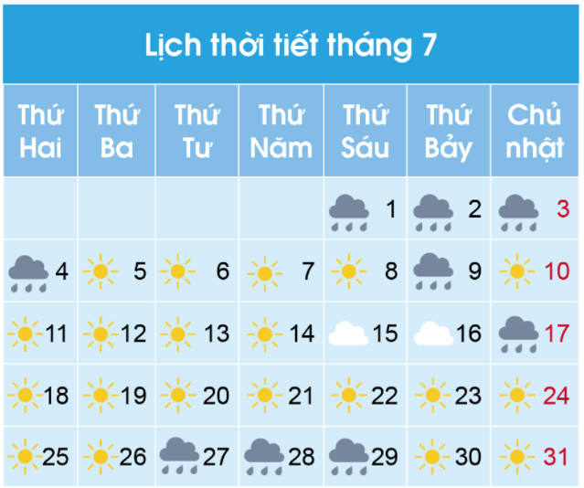
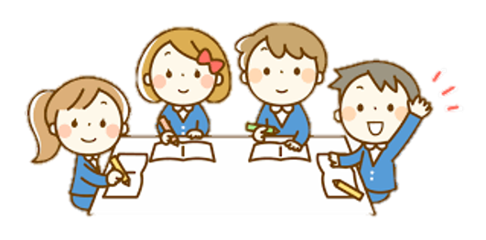
Xem lịch dự báo thời thiết trong tháng 7, trả lời các câu hỏi:
3
a) Những ngày nào có thể có mưa?
b) Hồng muốn chọn một tuần có
nhiều ngày có thể nắng để đi du
lịch biển. Hỏi Hồng nên chọn từ
ngày nào đến này nào?
Ngày 1, 2, 3, 4, 9, 17, 27, 28, 29.
Từ ngày 18 đến ngày 24.
THẢO LUẬN NHÓM 4

Slide 6
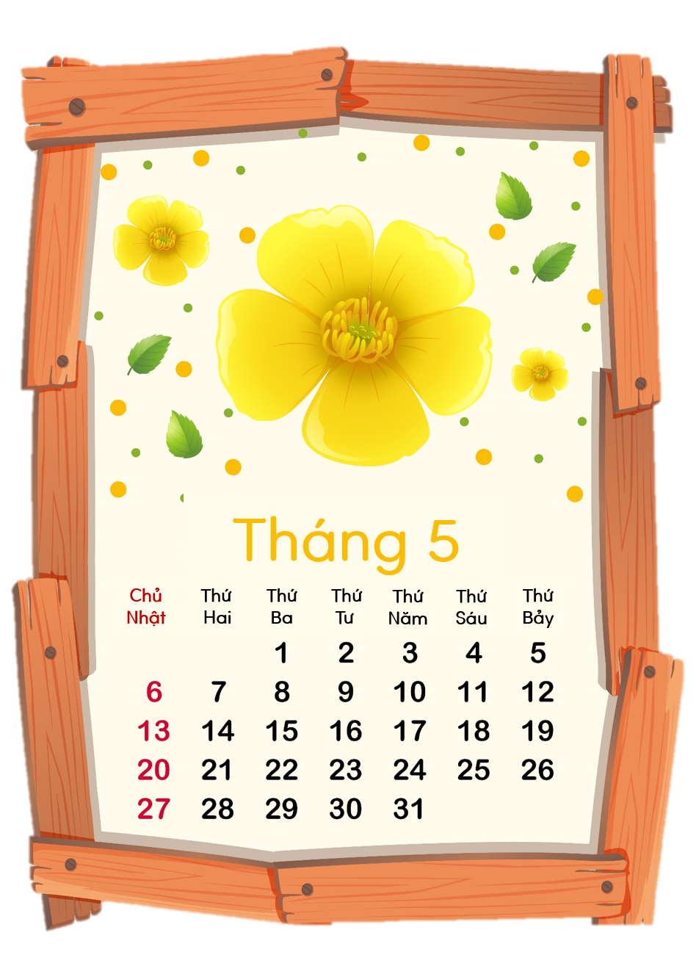
Lấy một tờ lịch tháng rồi đánh dấu và ghi chú những ngày có sự kiện đặc biệt trong tờ lịch của em.
4
Tháng 5 có những ngày lễ:
- Ngày 1 - 5: Ngày Quốc tế Lao động.
- Ngày 7 - 5: Kỷ niệm chiến thắng Điện Biên Phủ.
- Ngày15 - 5: Kỷ niệm ngày thành lập Đội.
- Ngày 19 - 5: Kỷ niệm ngày sinh nhật Bác.

Slide 7
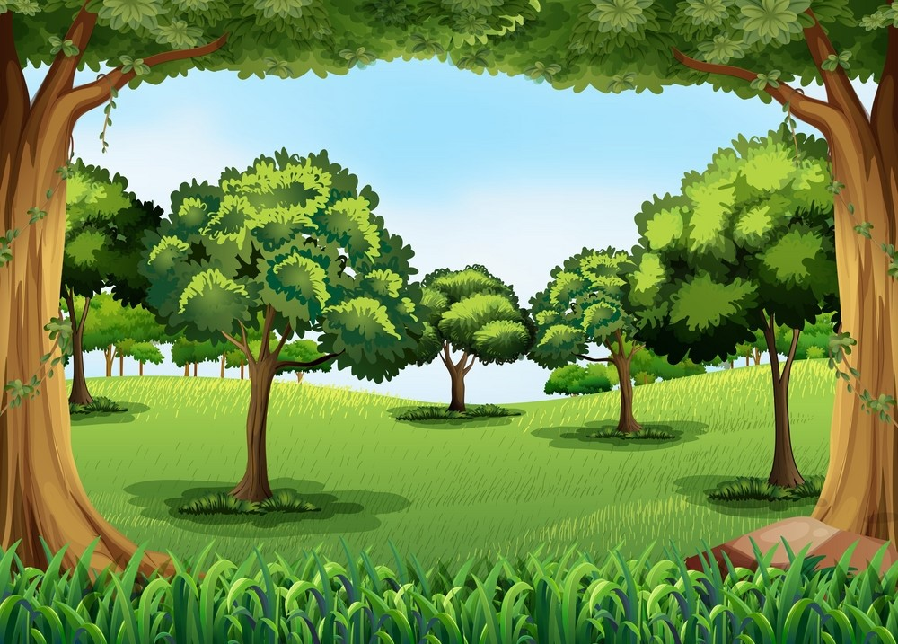
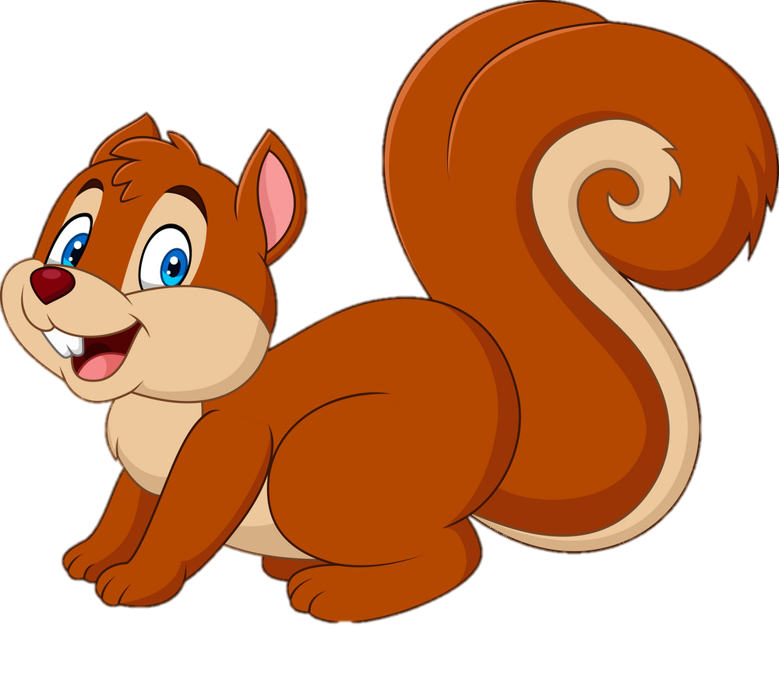
Trò chơi
SÓC NÂU TÌM HẠT DẺ

Slide 8
4
5
1
3
2
Notes:
Trong khu rừng có rất nhiều hạt dẻ, chúng ta hãy cùng giúp bạn sóc nhặt hạt dẻ bẳng cách trả lời đúng các câu hỏi của cô nhé
Cô khen các em đã nhớ và biết cách sử dụng các đồ dùng học tập của môn Toán.
click con sóc để đến slide thư giãn

Slide 9
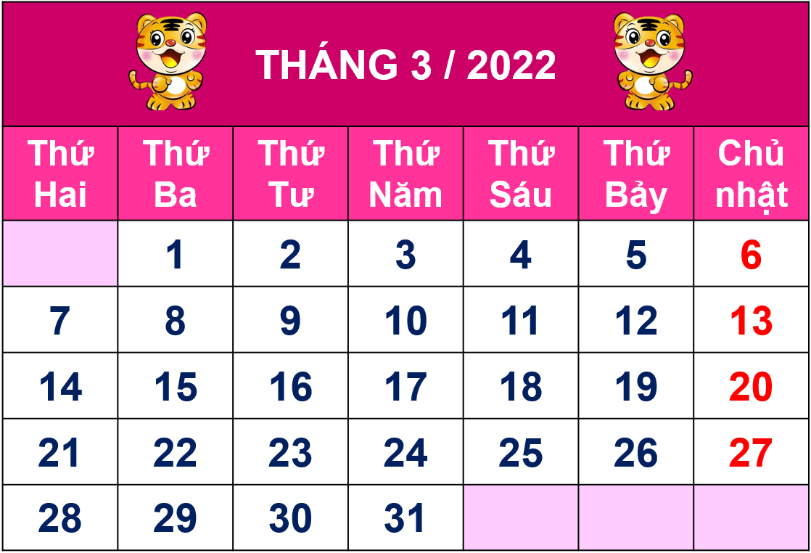
1
3
2
4
5
Đây là tờ lịch của tháng nào?
Câu 1
Tháng 3
Hết giờ
Notes:
Gọi HS nhắc lại tên từng cuốn sách

Slide 10
1
3
2
4
5
Ngày đầu tiên của tháng Ba
là thứ mấy?
Câu 2
Thứ Ba
Hết giờ
Notes:
Gọi HS nhắc lại tên từng cuốn sách

Slide 11
1
3
2
4
5
Câu 3
Tháng Ba có bao nhiêu ngày?
31 ngày
Hết giờ
Notes:
Gọi HS nhắc lại tên từng cuốn sách

Slide 12
1
3
2
4
5
Trong tháng 3 có mấy ngày Chủ nhật?
Câu 4
Có 4 ngày chủ nhật
Hết giờ
Notes:
Gọi HS nhắc lại tên từng cuốn sách

Slide 13
1
3
2
4
5
Thứ Tư tuần này là ngày 23 tháng 3. Thứ tư tuần sau là ngày nào?
Câu 5
Ngày 30
Hết giờ
Notes:
Gọi HS nhắc lại tên từng cuốn sách

Slide 14
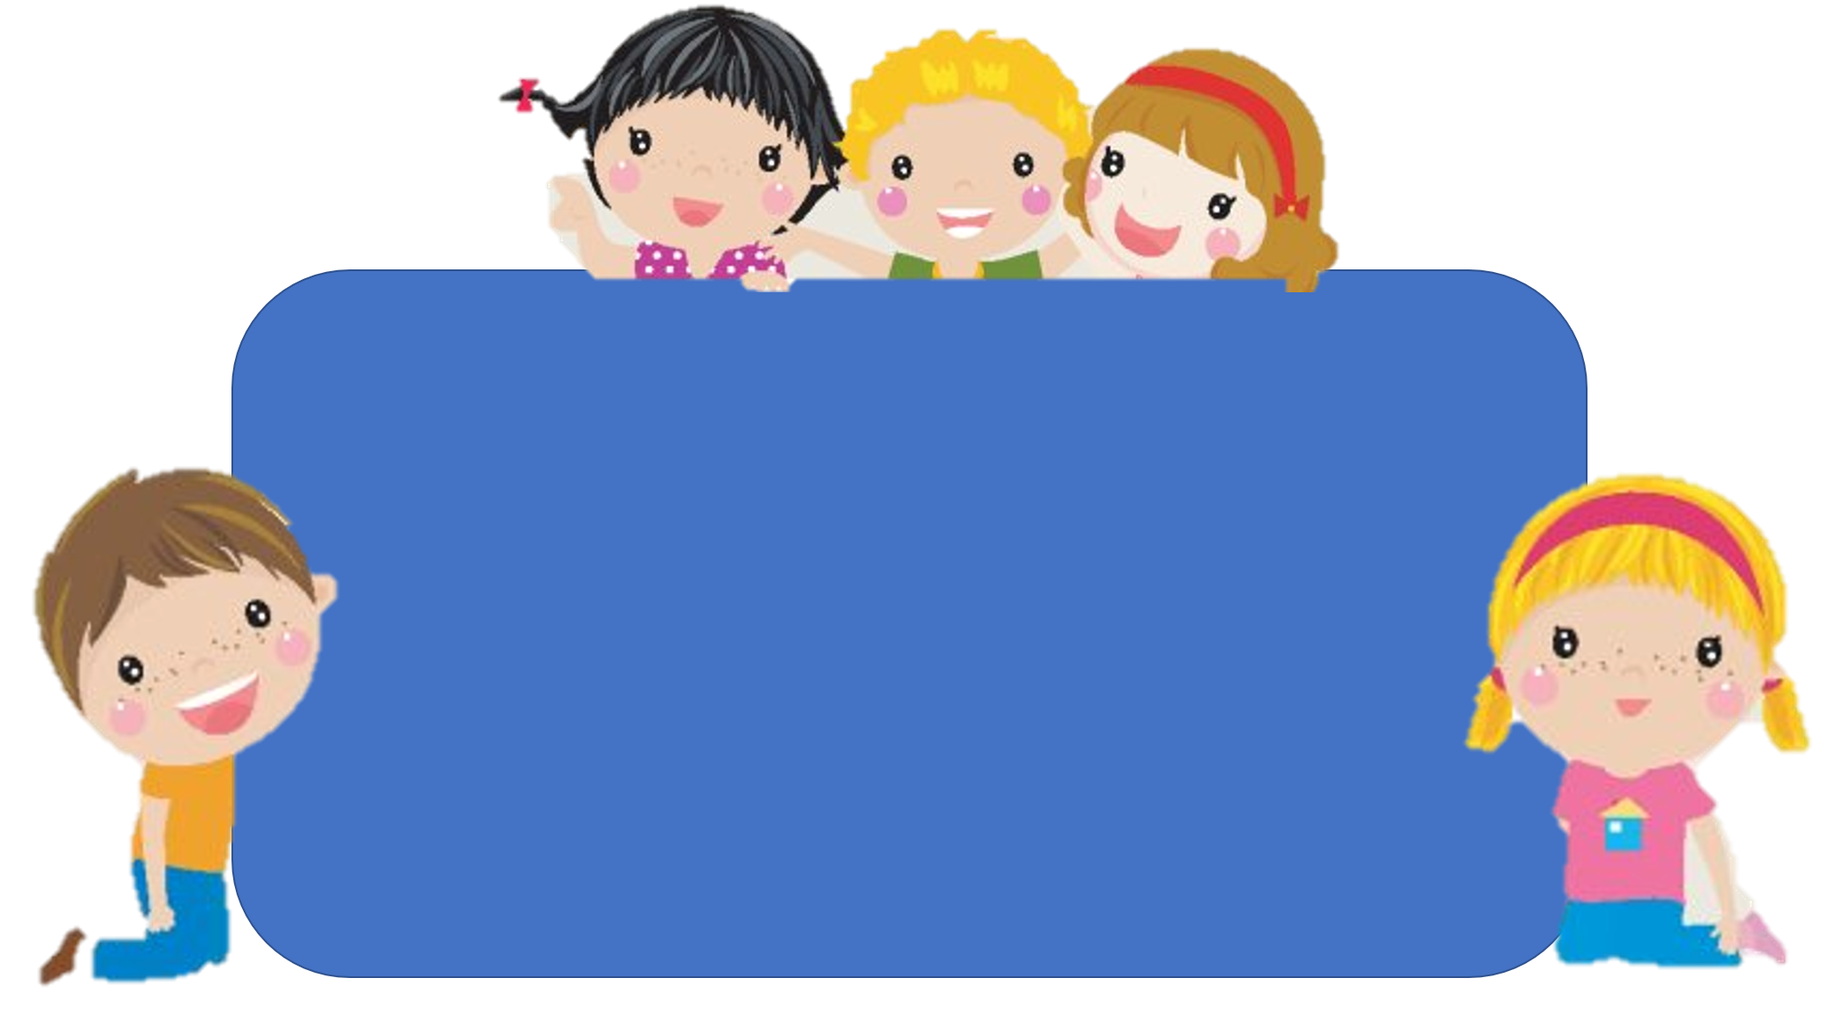
Để có thể làm tốt các bài tập trên em nhắn bạn điều gì?
Bài học hôm nay em biết thêm được điều gì?

Slide 15
DẶN DÒ

Slide 16
Tạm biệt và hẹn gặp lại các em vào tiết học sau.

